Slide 1

Τεχνητή Νοημοσύνη και Μηχανική Μάθηση
Θέμης Παναγιωτόπουλος
Καθηγητής
1o μάθημα
Τμήμα Πληροφορικής Πανεπιστήμιο Πειραιά
Νοέμβριος 2004

Slide 2
1ο Μάθημα : Εισαγωγή
Τι είναι η νοημοσύνη;
Τι είναι η αντίληψη;
Τι είναι η συμπεριφορά;
Τι είναι η εξέλιξη;
Τι είναι εμπειρία;

Slide 3
Προϊστορία
Τάλως
Αριστοτέλης, 5 π.χ. αιώνας
...
Descartes, Pascal, Leibniz, 17os μ.χ. αιώνας
Russell, Wiener, Turing, Godel, 20ος αιώνας
McCarthy, Minsky, Rochester, Shannon

Slide 4
Ιστορία
1956 : Logic Theorist - CMU
1957 : General Problem Solver - CMU
1952-1962 : Checkers - IBM
1963 : Analogy - MIT
1965 : Eliza
…

Slide 5
Ορισμός I
Η Τεχνητή Νοημοσύνη είναι ο τομέας της επιστήμης των υπολογιστών που ασχολείται με την σχεδίαση και ανάπτυξη συστημάτων που επιδεικνύουν νοήμονα συμπεριφορά.
ACM – IEEE computer Society

Slide 6
Ορισμός ΙΙ (ACM-IEEE)
Συλλογιστική, απόδειξη θεωρημάτων και επεξεργασία γνώσης
Διαχείριση Γνώσης
Μηχανική Μάθηση
Προσαρμοζόμενα και εξελισσόμενα ευφυή συστήματα
Επεξεργασία Φυσικής Γλώσσας
Τεχνητή Όραση και Κατανόηση Σκηνής
Ρομποτική
Ευφυείς Υπηρεσίες Διαδικτύου και Σημασιολογικό Διαδίκτυο
Εφαρμογές και Έμπειρα Συστήματα
...

Slide 7
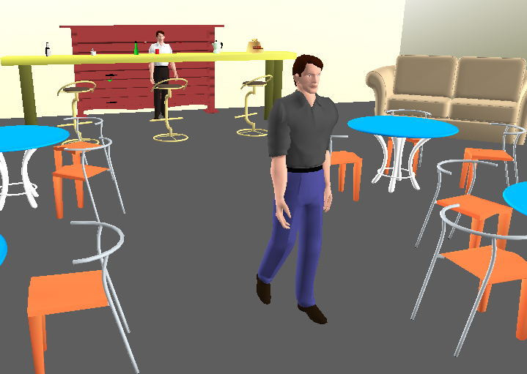
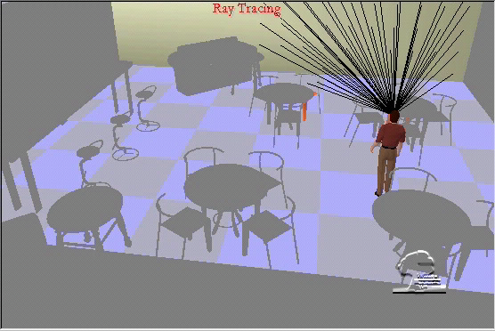
Το ρομπότ στο κυλικείο

Slide 8
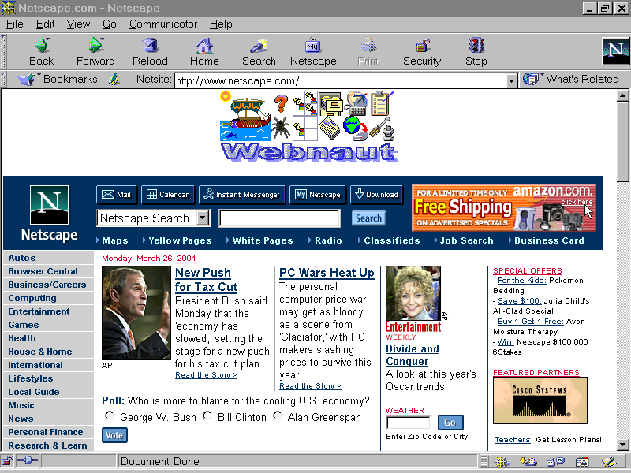
WebNaut

Slide 9
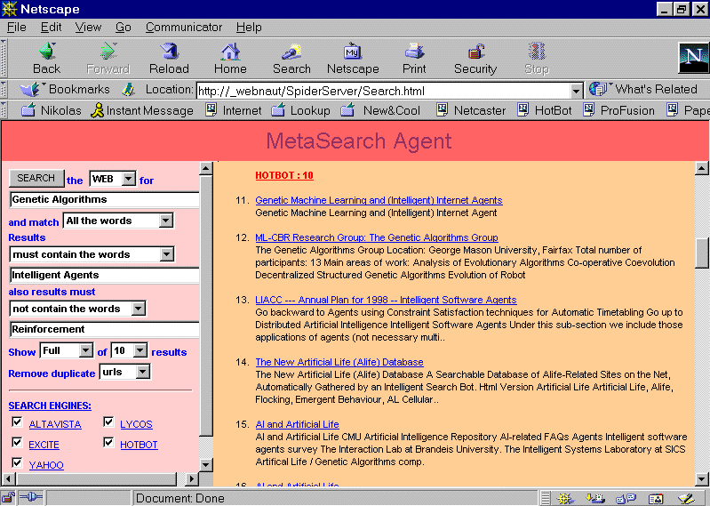
Spider Server

Slide 10
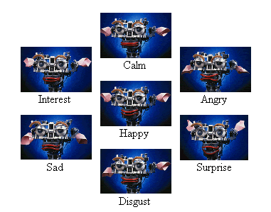
Kismet

Slide 11
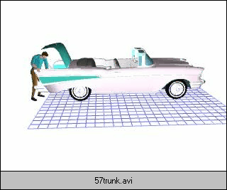
Ευφυή Εικονικά Περιβάλλοντα

Slide 12
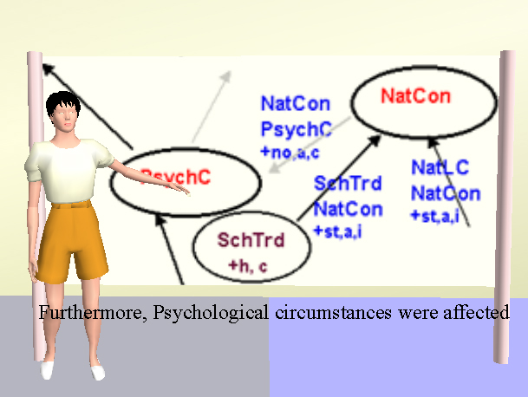
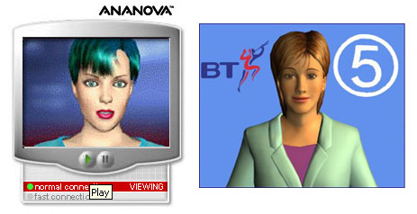
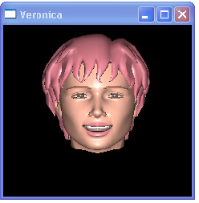
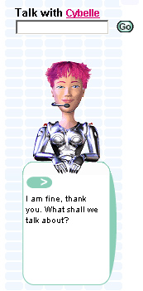
Εικονικοί Παρουσιαστές

Slide 13
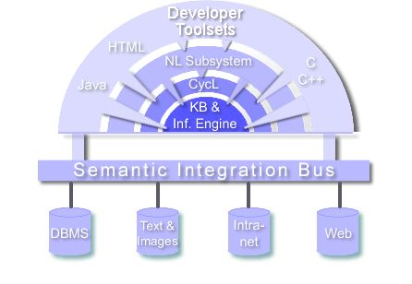
Συστήματα Βασισμένα σε κανόνες - CYC

Slide 14
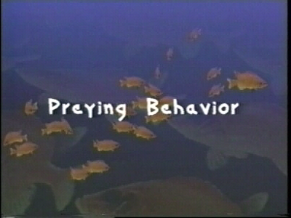
Συνδετισμός και Artificial Life

Slide 15
Γνώση
απλή - σύνθετη,
δομημένη - αδόμητη,
δηλωτική - διαδικαστική,
ρηχή - βαθειά,
σαφής - ασαφής,
βέβαιη - αβέβαιη,
ακριβής - ανακριβής.
πλήρης - ελλιπής,
συμβατή - ασύμβατη

Slide 16
Κανόνες Συμπερασμού
Modus Ponens :
Από Α, Α-->Β συμπεραίνω το Β
Γενίκευση ...
Ειδίκευση ...
Κληρονομικότητα
Αναγνώριση
Συγγένεια εννοιών
Αναμενόμενη Τιμή

Slide 17
Επιλεγμένα Προβλήματα
Απόδειξη θεωρημάτων
Κατανόηση φυσικής γλώσσας
Αντίληψη (όραση, ομιλία)
Διαγνωστική γενικότερα στις επιστήμες
Πρόβλεψη (π.χ. μετεωρολογία, Χρηματιστήριο, κ.λ.π.)
Σχεδιασμός δράσης robot
Σχεδίαση (κτιρίων, κυκλωμάτων, κ.λ.π.)
Ψυχαγωγία

Slide 18
Περιοχές Εφαρμογής
Μαθηματικά
Φυσική
Βιομηχανία
Οικονομία
Τεχνολογία
Πυρηνική φυσική
Ιατρική
Νομικά
Μουσική και Ζωγραφική
Εμπόριο
Τραπεζικές εφαρμογές
Στρατιωτικές εφαρμογές

Slide 19
Οργανισμοί Τεχνητής Νοημοσύνης
AAAI,
  American Association of Artificial Intelligence
  http://www.aaai.org
ECCAI,
  European Coordinating Committee for Artificial Intelligence
  http://www.eccai.org
EETN
  Ελληνική Εταιρεία Τεχνητής Νοημοσύνης
  http://www.eetn.gr

Slide 20
Συμπεράσματα
Η άγνοια και η γνώση
Νοημοσύνη
Το παρελθόν
Το παρόν
Το μέλλον
Human-level AI
Intelligent Virtual Environments
Ηθική και Τεχνητή Νοημοσύνη

